Slide 1


Slide 2


Алфавит

Slide 3




1 ВОПРОС
Г – Распределение рабочих процессов по времени.
Р – Хорошая работа всегда приводит к хорошему ему.
Ф – Свободный работник, чаще всего работающий удалённо.
З – Оплата труда.
Э – Вывоз товаров.
И – Ввоз товаров.
Б – Финансовая организация.
Д – Мера стоимости товаров и услуг.
О – Рабочее пространство.
У – Высшее учебное заведение.
Н – Их нужно обязательно платить.
П – Положительная динамики развития.
Л – Валюта Молдовы.
Т – Профессия.
С – Успешно его прошёл – получил работу.
А – Ими играют на бирже.
К – Путь от начинающего работника до директора.

Slide 4
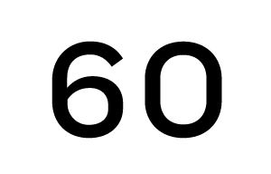
1 ВОПРОС
Г – Распределение рабочих процессов по времени.
Р – Хорошая работа всегда приводит к хорошему ему.
Ф – Свободный работник, чаще всего работающий удалённо.
З – Оплата труда.
Э – Вывоз товаров.
И – Ввоз товаров.
Б – Финансовая организация.
Д – Мера стоимости товаров и услуг.
О – Рабочее пространство.
У – Высшее учебное заведение.
Н – Их нужно обязательно платить.
П – Положительная динамики развития.
Л – Валюта Молдовы.
Т – Профессия.
С – Успешно его прошёл – получил работу.
А – Ими играют на бирже.
К – Путь от начинающего работника до директора.

Slide 5
КОНЕЦ РАУНДА!!! ПОДНИМИТЕ БЛАНКИ С ОТВЕТАМИ.

